Slide 1
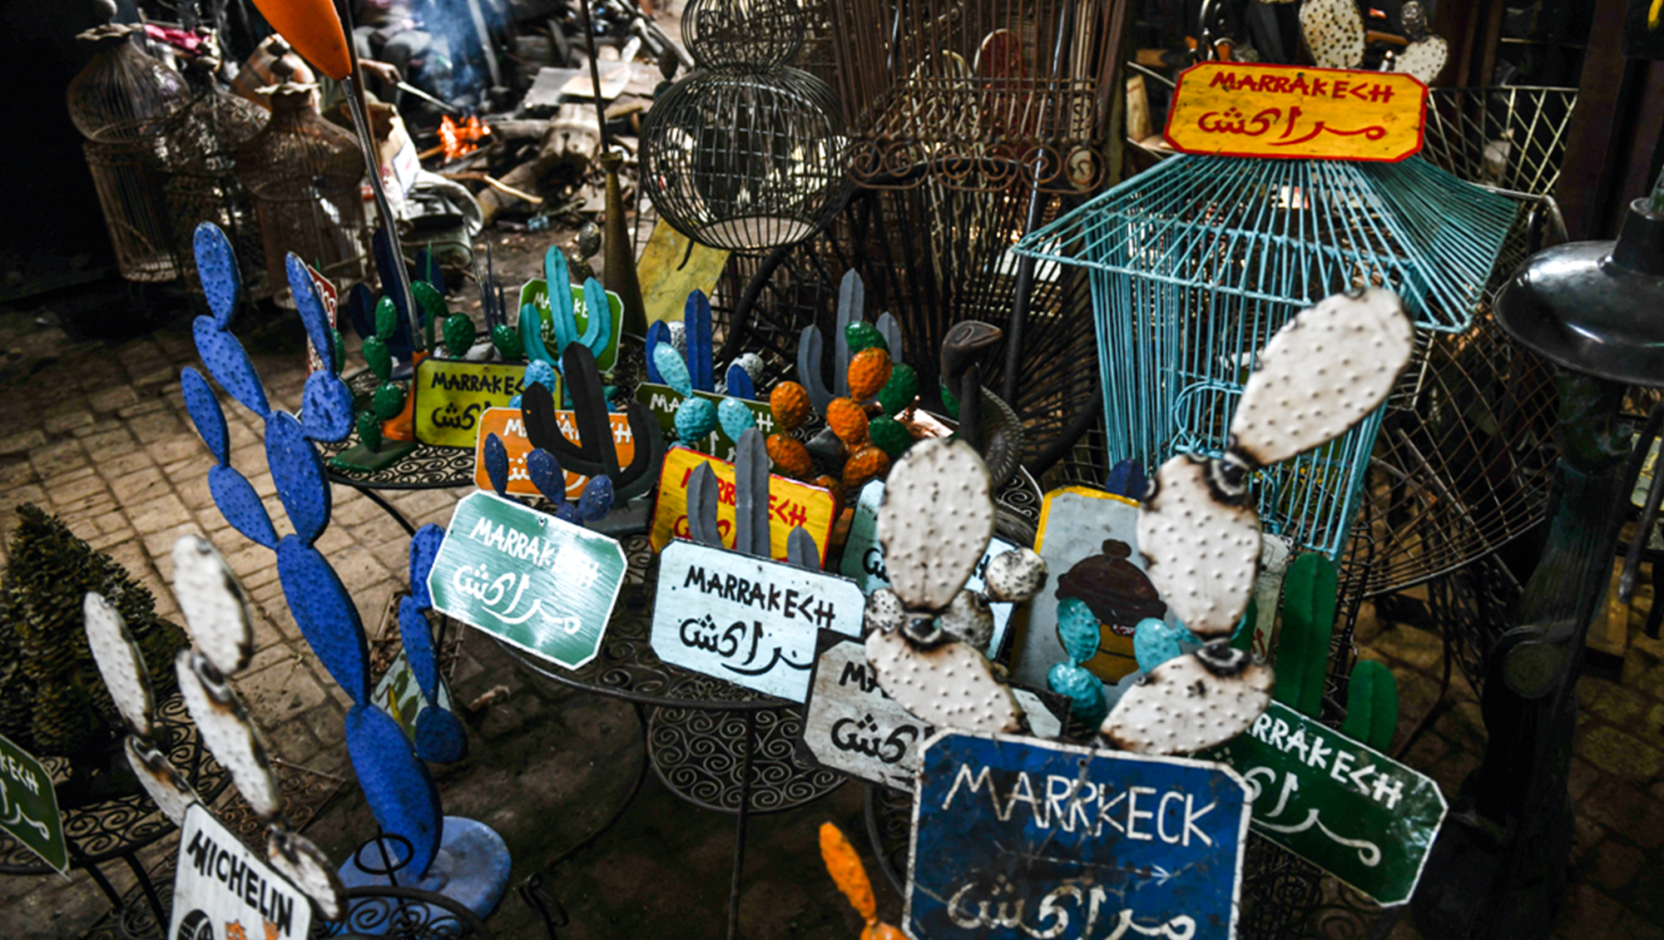

Slide 2
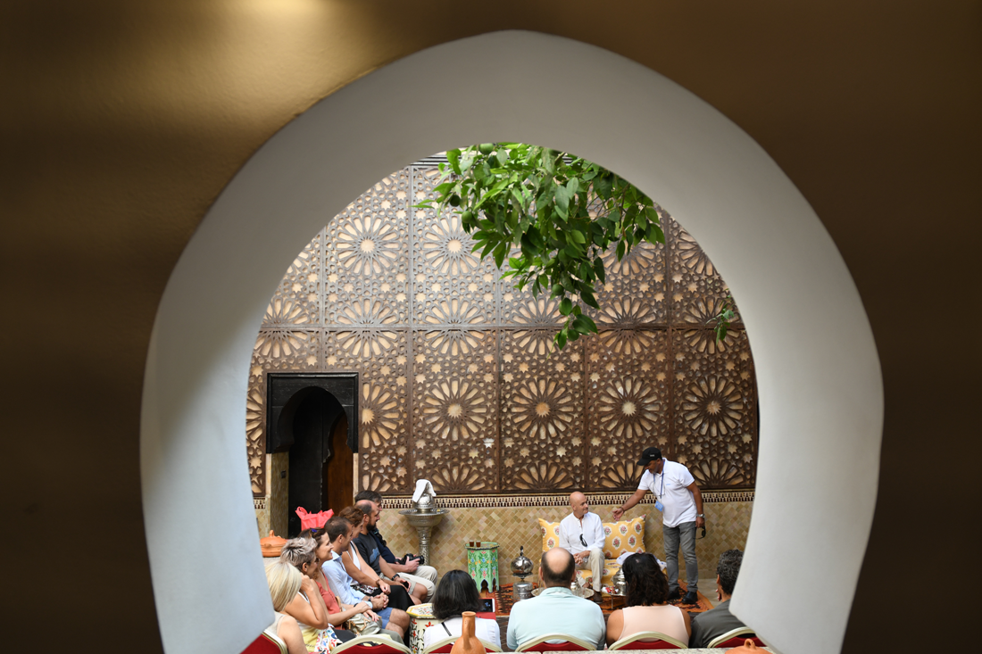
VIDEO
Imagina descubrir lo mas interesante de la ciudad antigua formando grupos y disfrutando con tu equipo clientes.
¿Te atreves?

Slide 3
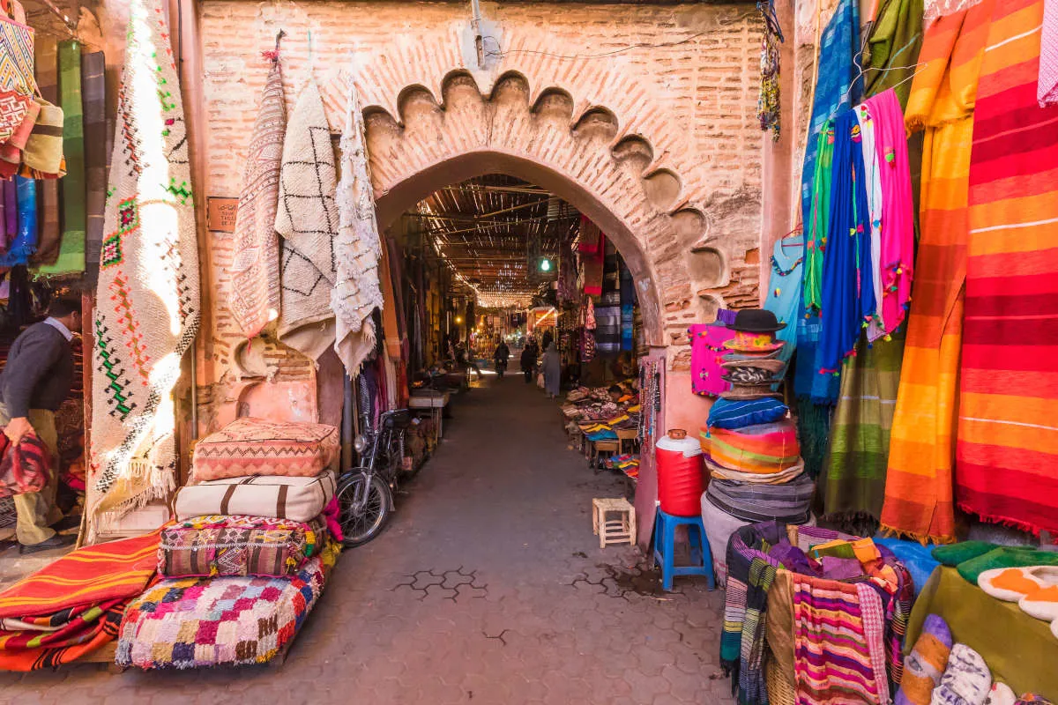
Traslado desde el hotel a lo mas profundo de la medina de Marrakech donde tendrán la ocasión de realizar una visita de las maravillas que se encuentran en su interior.
Sheherezade gustaba de realizar diferentes rituales o visitar lugares de esta medina y este es un recorrido por algunos de ellos que harán a los clientes revivir esos momentos que vivió la mas bella de Oriente.
El recorrido se compone de :
La Esencia
Ceremonia del té
Lampara de Aladino
La Baraka
Se acomodan en una de las terrazas con que cuenta dicha famosa plaza donde podrán ver atardecer en este lugar, un espectáculo increíble de luces, bullicio y humo que desprenden la gran cantidad de puestos ambulantes de comida. Después de un momento mágico en este lugar se dirigen en autocares hacia el hotel, y la llegada al Vivac nómada exclusivo.

Slide 4
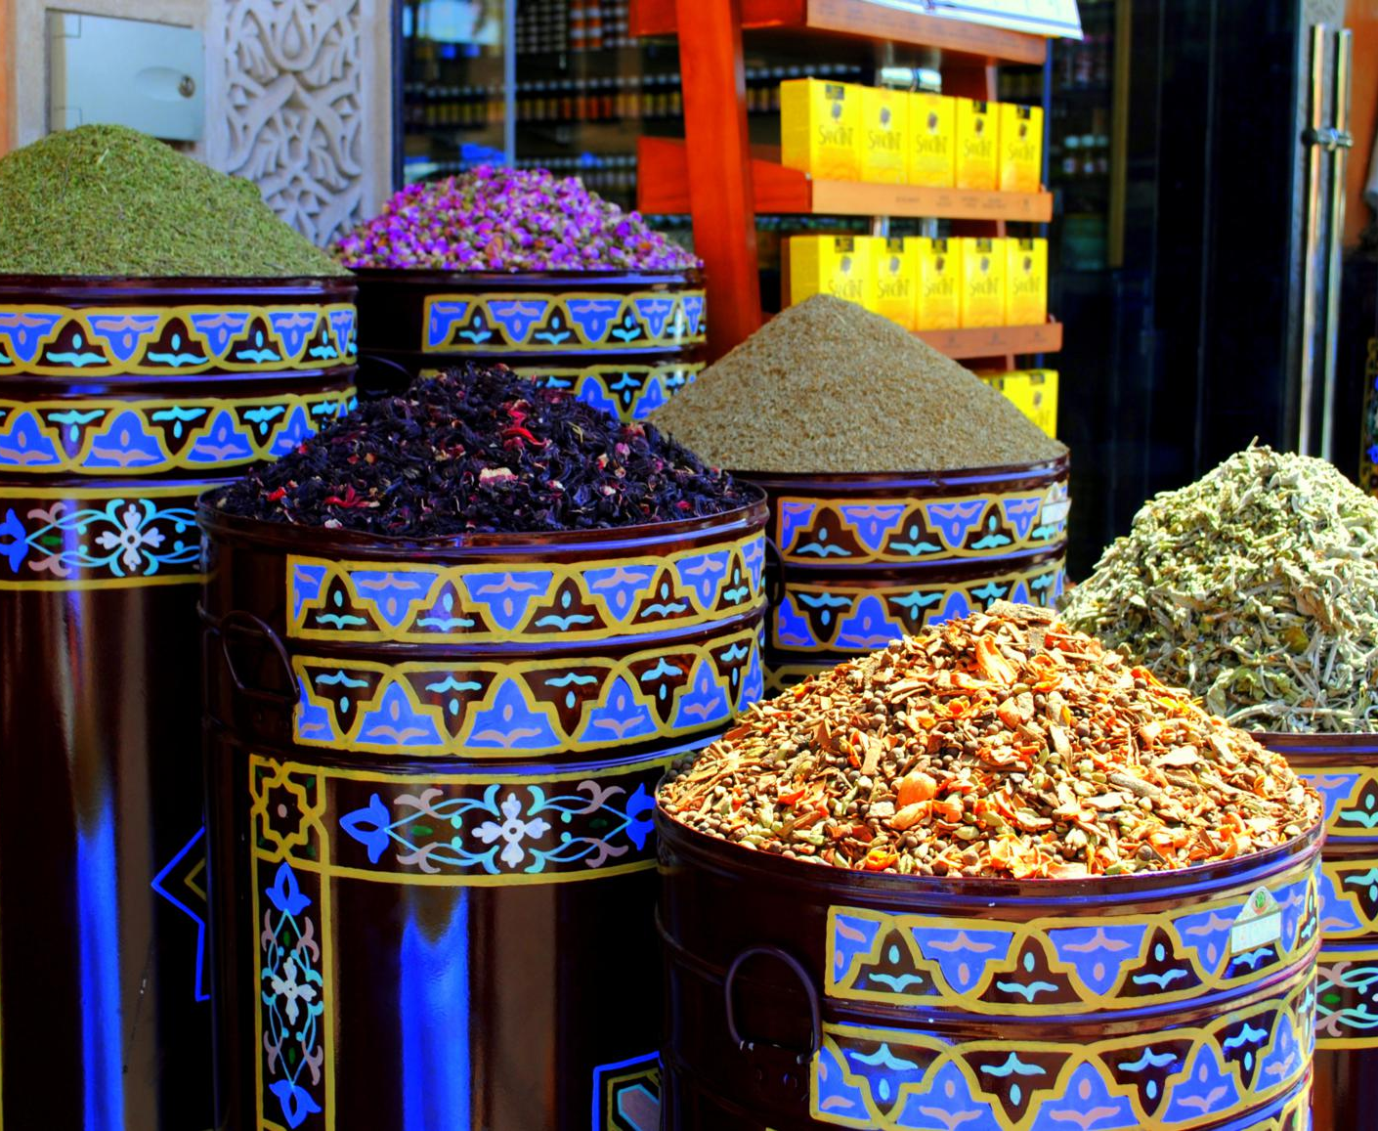
Acudirán al barrio de las especias, donde cualquier rincón es mágico, donde los remedios que se utilizan son milenarios y donde podrán descubrir la esencia de Sheherezade. Después de conocer de primera mano los remedios que usan en el Marruecos profundo para el día a día, los clientes podrán descubrir la esencia que se llevaran a casa como recuerdo, la esencia que hace ser a Sheherezade una mujer especial.
Sheherezade dibujaba su cuerpo con Henna y en este lugar todo el mundo podrá dibujarse lo que desee por medio de varias mujeres que harán que esta experiencia sea única.
Aquí reciben un obsequio de un especiero cargado de Ras el Hanout, mezcla de 22 especias que harán que los pinchitos en casa sepan diferente.

Slide 5
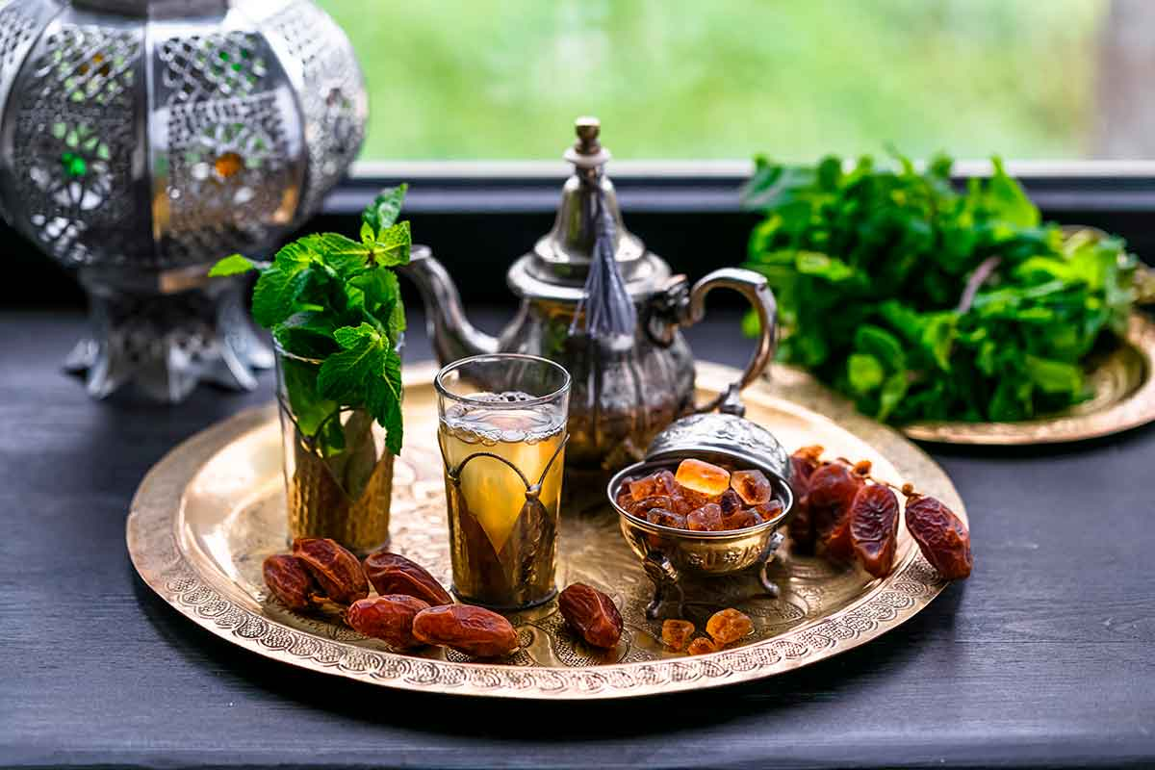
Sheherezade frecuentaba pequeños palacios de gente adinerada de la ciudad, estos palacios se convirtieron en Riads en la actualidad y en dichos palacios podrán experimentar la Ceremonia del te. Esta ceremonia es un autentico rito y un arte que es necesario aprender a la perfección para poder después realizarlo en casa La correcta mezcla de té, azúcar y menta harán que dicha bebidas sea perfecta. Reciben un juego con tetera y vasos con los que poder realizarlo en cualquier momento.

Slide 6
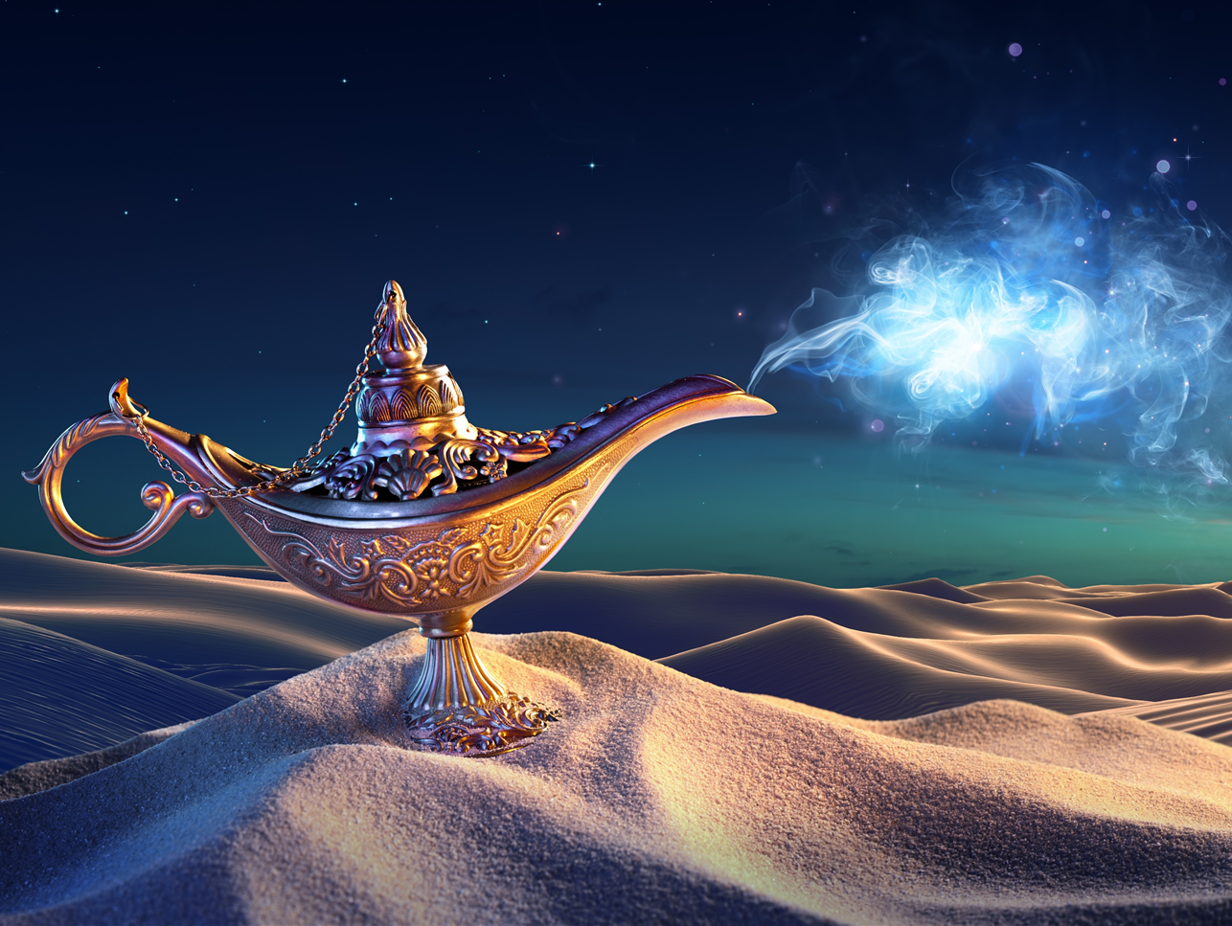
Aladino consiguió que frotando una lámpara de bronce el genio saliera y le concediera 3 deseos.
Una vez en el barrio de los orfebres podrán ver como los artesanos de esta zona realizan todo tipo de objetos en hierro forjado.
Reciben una mano de Fátima labrada para recordar siempre el paso por este lugar.

Slide 7
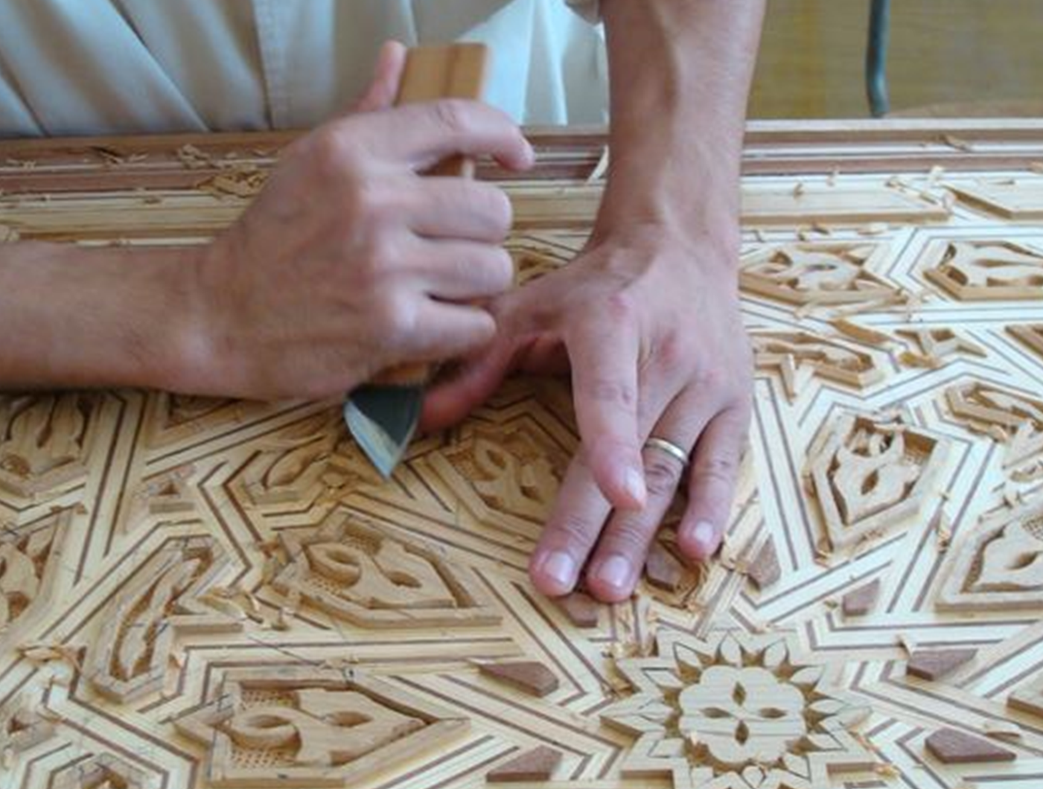
Los artesanos de la talla de madera son muy curiosos porque se realizan con un torno que se mueve con la acción de los pies del artesano.
Las tallas que realizan son impresionantes y de gran valor, Sheherezade solía acudir a alguno de estos talleres para comprar decoración para su palacio.
Una de las tallas que realizan en pocos minutos es llamada La Baraka, la fortuna en árabe, por lo que los clientes recibirán de manos de estos artesanos su propia Baraka que les hará tener la ansiada suerte.
Después de contemplar al artesano tallar la Baraka, reciben una copia de la misma como obsequio.

